Slide 1
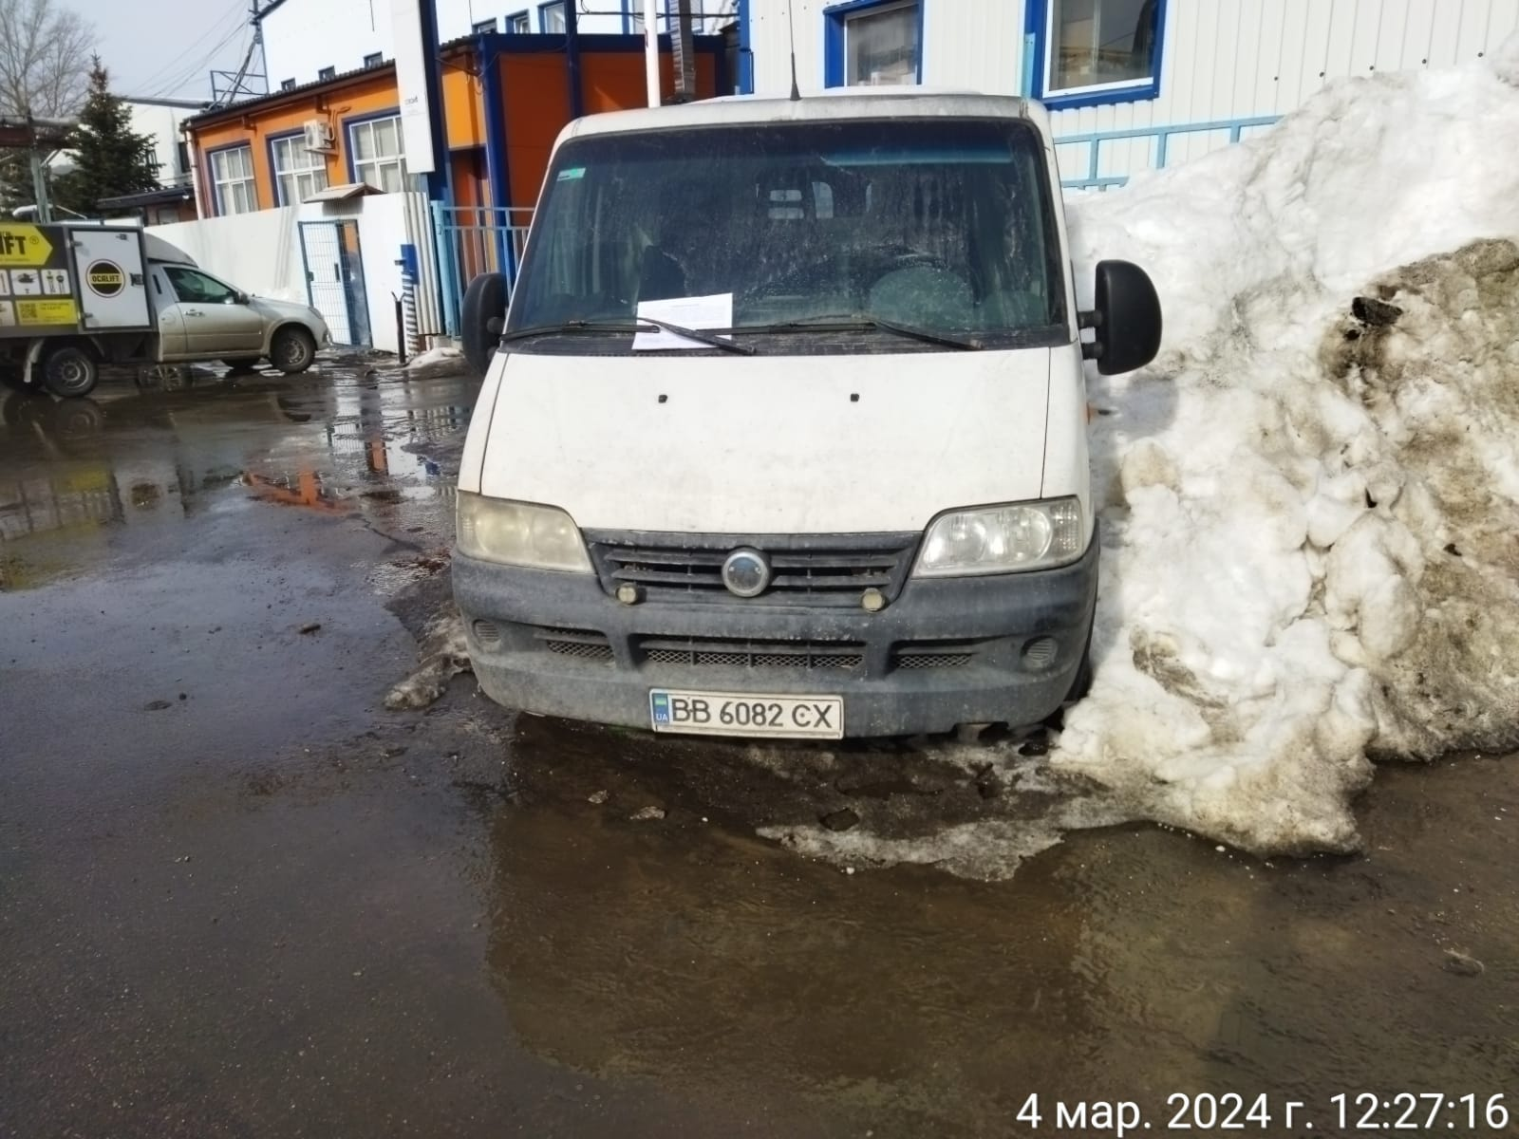
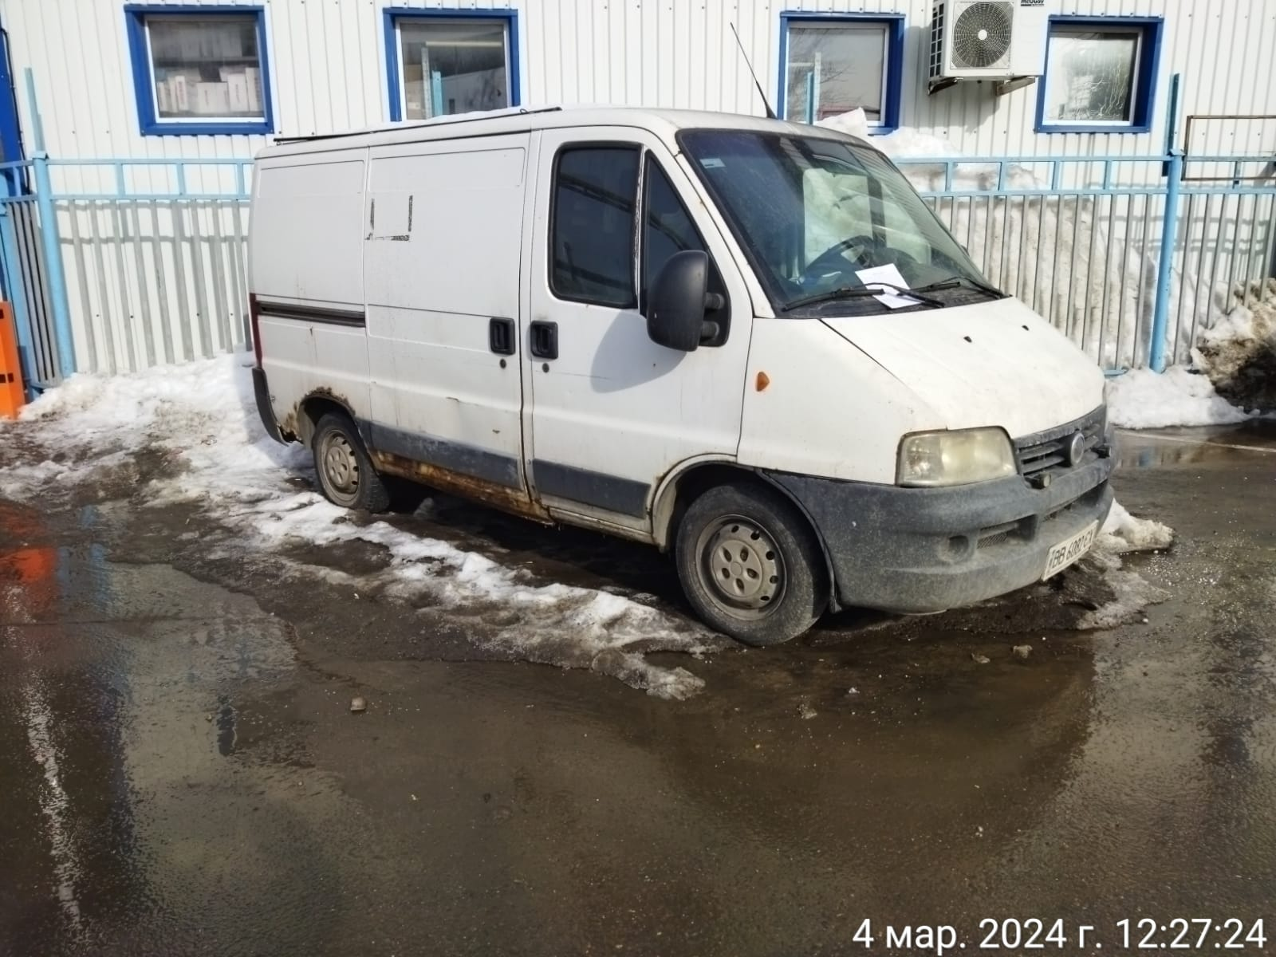
Фото брошенного транспортного средства вблизи дома № 14 А по улице Южная городского округа Щербинка (Фиат белый).

